Slide 1
第11講～第12講
発表者:
NUR ATHIRAH
60226192

Slide 2
第11講：
「部分」によって「全体」を推論する
ー母集団と統計的推定

Slide 3
ランダム・サンプリングと母平均
母集団から繰り返しデータを観測することを十分多くの回数実行し、ヒストグラムを作成すれば、ヒストグラムはほとんど母集団のものと一致する
観測を十分たくさん行うと、母集団の様子はかなり鮮明に捉えられる
部分から全体への推論
部分によって全体を判断している

Slide 4
母平均
母集団の平均
μ(ミュー)で書く
母平均＝（データの数値）×（相対度数）の合計
Notes:
母集団のデータの分布の様子を捉えるための目標として、前の仮定を利用して、母平均を定義できます。

Slide 5
第12講：
母集団のデータの散らばり具合を表す統計量
－母分散と母標準偏差

Slide 6
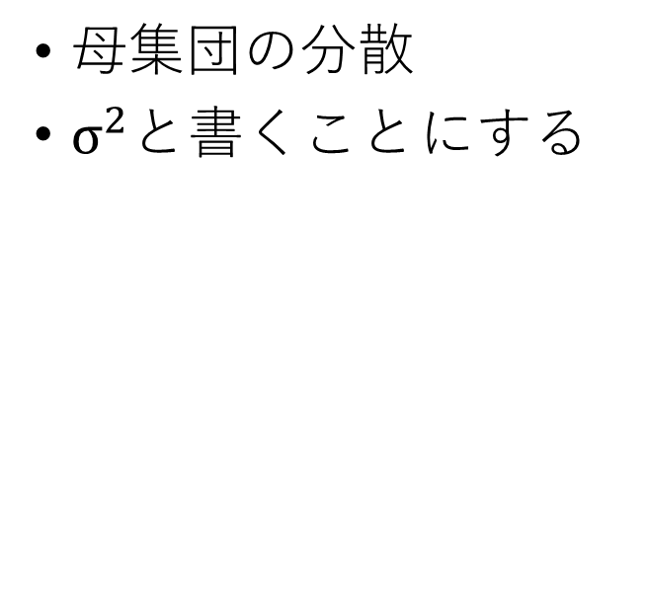
母分散と母標準偏差の計算
母標準偏差
母分散
母集団の標準偏差
σという記号で表す
母集団の分散
$σ^{2}と書くこと$にする

Slide 7
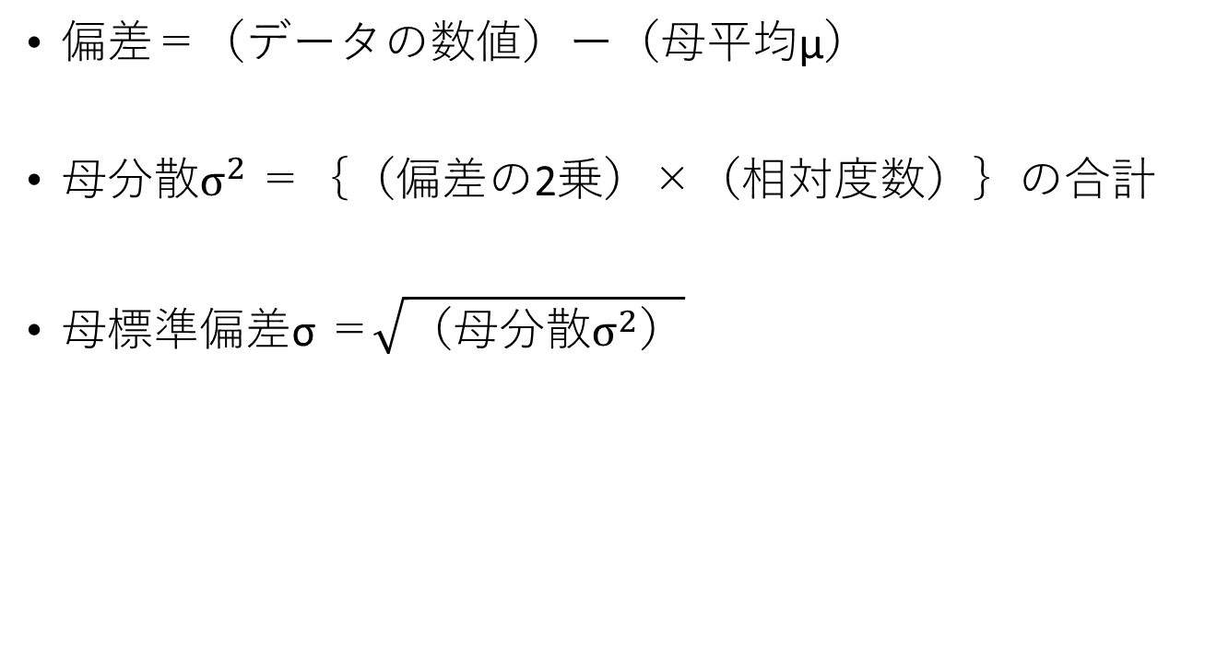
母分散と母標準偏差の計算
偏差＝（データの数値）ー（母平均μ）
母分散$σ^{2}$＝｛（偏差の2乗）×（相対度数）｝の合計
母標準偏差σ ＝$\sqrt{（母分散σ^{2}）}$

Slide 8
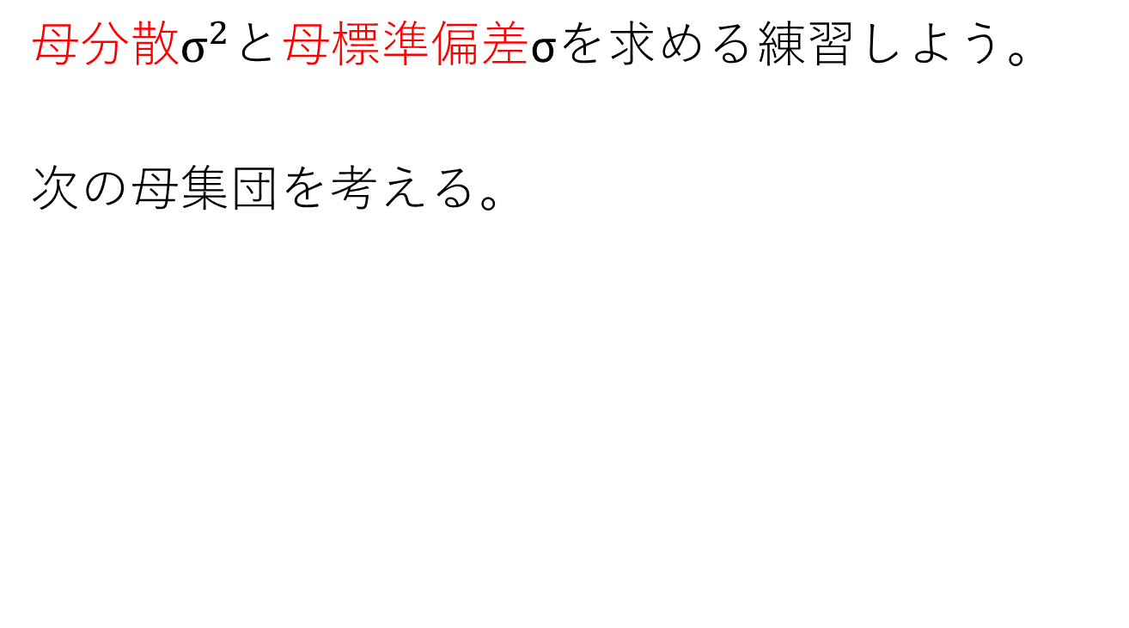
練習問題
母分散$σ^{2}$と母標準偏差σを求める練習しよう。
次の母集団を考える。
数字 | 11 | 9 | 4 | 1
相対度数 | 0.3 | 0.3 | 0.2 | 0.2

Slide 9
練習問題
①まず、この母集団の母平均μを求める
これより、母平均μ＝7となる
数字 | 相対度数 | 数字×相対度数
11 | 0.3
9 | 0.3
4 | 0.2
1 | 0.2
合計
3.3
2.7
0.8
0.2
7

Slide 10
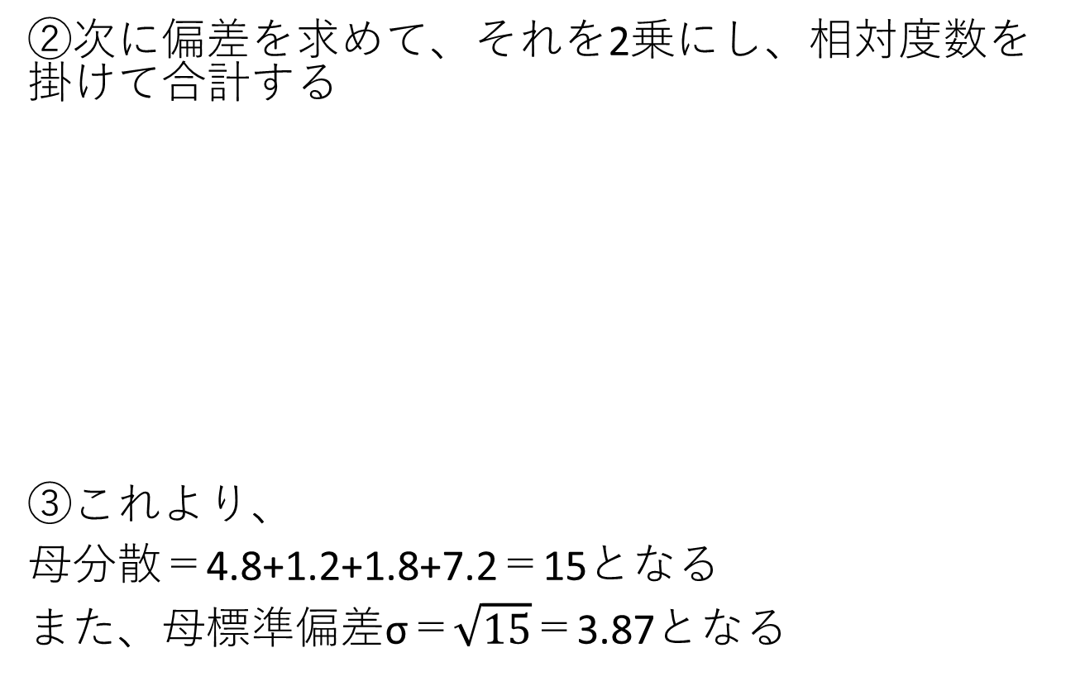
練習問題
②次に偏差を求めて、それを2乗にし、相対度数を掛けて合計する
③これより、
母分散＝4.8+1.2+1.8+7.2＝15となる
また、母標準偏差σ＝$\sqrt{15}$＝3.87となる
（数字）－ 母平均(7)
数字 | 偏差 | 偏差の2乗 | 相対度数 | 偏差の2乗×相対度数
11 |  |  | 0.3
9 |  |  | 0.3
4 |  |  | 0.2
1 |  |  | 0.2
4
16
4.8
2
4
1.2
-3
9
1.8
-6
36
7.2

